Slide 1
UBND QUẬN DƯƠNG KINH
TRƯỜNG TH ĐA PHÚC
Chào mừng thầy cô về dự giờ
lớp 4^{B}
Môn : Toán
Bài 13: Làm tròn số đến hàng trăm nghìn
Môn: Tiếng Việt - Lớp 1
BÀI : Bữa cơm gia đình ( Tiết 2)
Giáo viên: Lê Thị Quyên
Giáo viên thực hiện: Đặng Thị San

Slide 2
3
Trả lời câu hỏi
Đọc toàn bài
Bữa cơm gia đình
Thấy mẹ đi chợ về, Chi hỏi:
- Sao mẹ mua nhiều đồ ăn thế ạ?
- Đố con hôm nay là ngày gì?
Chi chạy lại xem lịch:
- A, ngày 28 tháng 6, Ngày Gia đình Việt Nam.
- Đúng rồi. Vì thế, hôm nay cả nhà mình liên hoan con ạ.
Chi vui lắm. Em nhặt rau giúp mẹ. Bố dọn nhà, rửa xoong nồi, cốc chén. Ông bà trông em bé để mẹ nấu cơm. Cả nhà quây quần bên nhau. Bữa cơm thật tuyệt. Chi thích ngày nào cũng là Ngày Gia đình Việt Nam.
(Châu Anh)
Notes:
Gọi HS đọc lại bài

Slide 3
Đọc đoạn 1:
Thấy mẹ đi chợ về, Chi hỏi:
- Sao mẹ mua nhiều đồ ăn thế ạ?
- Đố con hôm nay là ngày gì?
Chi chạy lại xem lịch:
- A, ngày 28 tháng 6, Ngày Gia đình Việt Nam.
- Đúng rồi. Vì thế, hôm nay cả nhà mình liên hoan con ạ.
Ngày Gia đình Việt Nam là ngày nào?
Notes:
Nhắc HS chú ý cách viết hoa tên ngày lễ. HS rất giỏi nên GV nhắc là nó sẽ nhớ đó. Đừng xem thường bọn nhỏ khi dạy học nhé.

Slide 4
Đọc đoạn 2:
Chi vui lắm. Em nhặt rau giúp mẹ. Bố dọn nhà, rửa xoong nồi, cốc chén. Ông bà trông em bé để mẹ nấu cơm. Cả nhà quây quần bên nhau. Bữa cơm thật tuyệt. Chi thích ngày nào cũng là Ngày Gia đình Việt Nam.
Theo em, vì sao Chi rất vui?
Vào ngày này, gia đình Chi làm gì?
Em có nhận xét gì về gia đình Chi?

Slide 5
4
Viết vào vở câu trả lời cho câu hỏi b ở mục 3
b. Vào ngày này, gia đình Chi (…).
Vào wgày wày, gia đìζ Chi lΗłn hΞn.
Cần chú ý gì khi viết chữ đầu câu?
Khoảng cách giữa các chữ như thế nào?
Cuối câu có dấu gì?
Ngoài ra, những chữ nào trong bài cần viết hoa? Vì sao?
Notes:
GV hướng dẫn hs đồ chữ hoa V. GV hỏi để khai thác cho HS hiểu kĩ thuật viết (chữ đầu câu viết hoa, cuối câu có dấu chấm, khoảng cách các chữ bằng 1 con chữ o…)

Slide 6
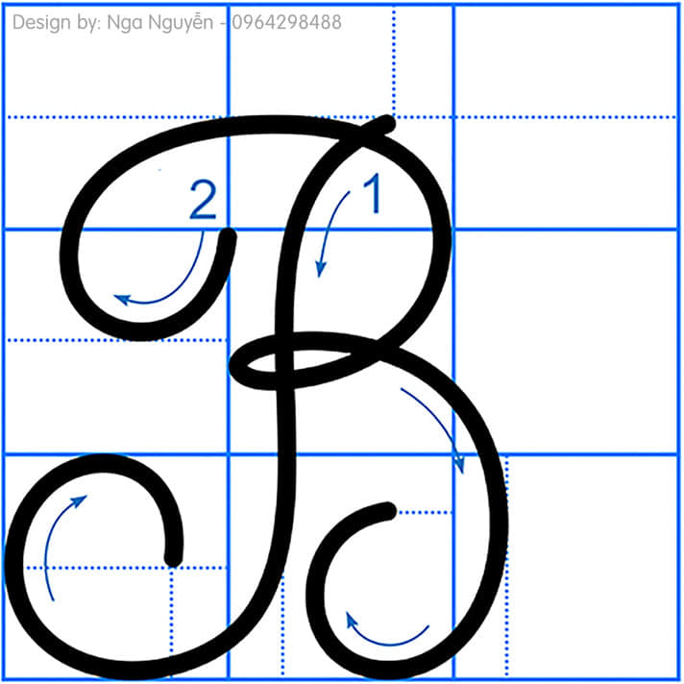
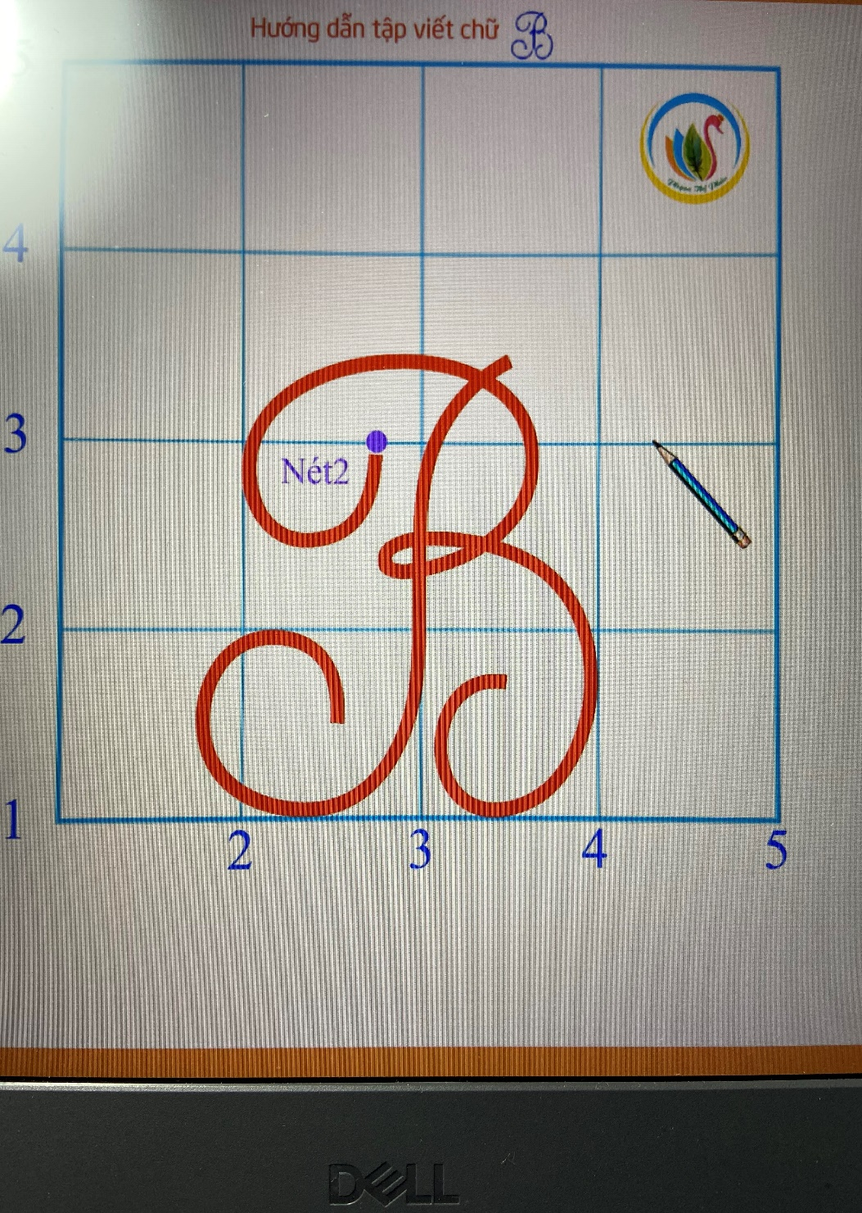

Slide 8
1. Tô

Slide 9
2. Viết từ ngữ
liên hΞn
liên hΞn
liên hΞn
xάg nē
xάg nē
xάg nē

Slide 10
3
VỞ TV
Viết câu trả lời cho câu hỏi b ở mục 3 (SHS/37)
Vào wgày wày, gia đìζ Chi lΗłn hΞn.
Notes:
GV hướng dẫn hs đồ chữ hoa V. GV hỏi để khai thác cho HS hiểu kĩ thuật viết (chữ đầu câu viết hoa, cuối câu có dấu chấm, khoảng cách các chữ bằng 1 con chữ o…)

